Slide 1
ELEKTROMAGNETNI TALASI
Tatjana Veljić, Martin Veljković II4

Slide 2
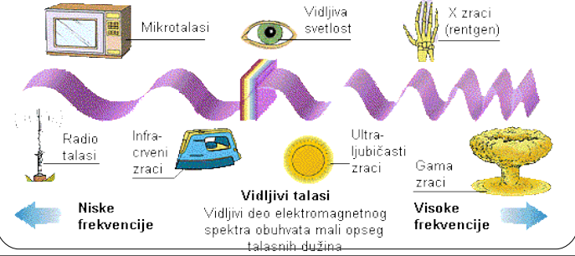
Elektromagnetni talasi
Svi talasi prenose energiju kroz prostor. Elektromagnetni talasi prenose specijalni oblik energije koji se opštim imenom naziva zračenje.
Život na zemlji odvija se u uslovima neprekidnog delovanja elektromagnetnog zračenja. Postoje veoma različiti izvori zračenja: svjetlosni talasi, radio-talasi, mikrotalasi i X-zraci (rentgen),elektromagnetski vibratori, živino-kvarcne cevi, radioaktivno raspadanje materijala, uređaji za induktivno zagrevanje, radari, radio i televizijski predajnici, dalekovodi visokog napona,mobilni telefoni
Ona može da se prostire i kroz vakum, gde nema nikakve materije. Svi elektromagnetni talasi, uključujući i svetlost, putuju kroz vakuum brzinom od 300 000 kilometara u sekundi.

Slide 3
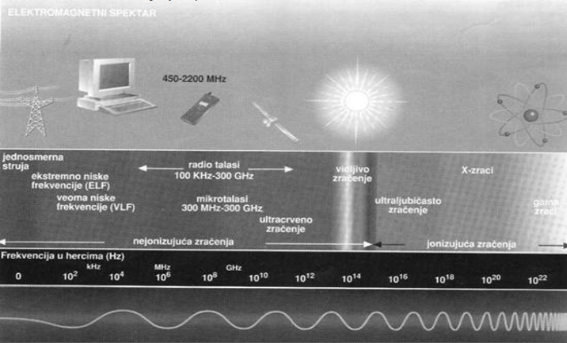
Talasne dužine
Istraženi opseg elektromagnetnih talasa obuhvata područje talasnih dužina od 107 do 10-14 cm i frekvencije od 50 do 1024 Hz i veće za kosmička zračenja.

Slide 4
Podela štetnih zračenja
Geopatogena zračenja su štetna zračenja čiji se izvori nalaze ispod površine zemlje. Njihovu pojavu moze da izazove sve ono što preseca, raslojava ili na bilo koji drugi naĉin remeti prirodne homogenosti Zemljinih slojeva. U ovu grupu zračenja spadaju:
1.zračenje podzemnih vodenih tokova
2.zračenje ruda i minerala
3.zračenje geoloških pukotina (loma)
4.zračenja nastala raspadanjem organskih

Slide 5
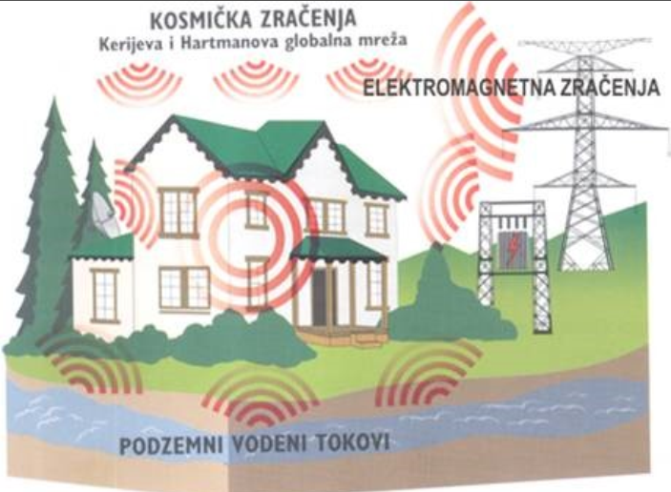
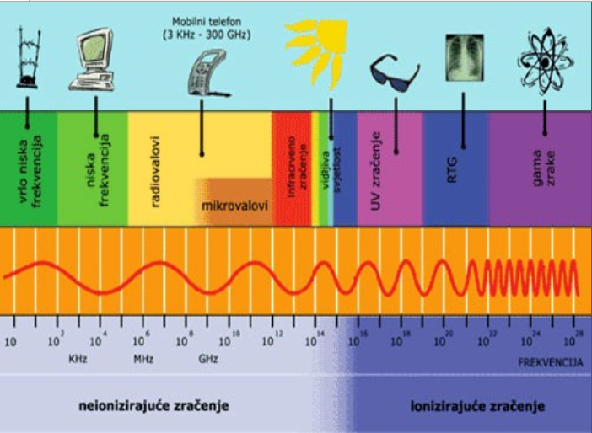

Slide 6
Tehnička zračenja
Tehnička zračenja - sa početkom industrijalizacije i pojavom novih tehniĉkih uređaja različitog porekla i namene, pojavili su se i novi tehnički izvori zračenja. Sa napretkom tehnologije i potrošačke elektronike, štetnost ovih zračenja se iz dana u dan povećava, ali se istovremeno povećava i ekološka svest ljudi. Tehnička zračenja se mogu podeliti u sledeće grupe:
a) Nejoniziraju a: ć električna (struja)
b) Joniziraju a ć alfa zraci (jezgro helijuma), beta zraci (elektroni) (-), neutroni (nenaelektrisane ĉestice), gama i x zraci (em energija)
c) Mehaničke vibracije: prevozna sredstva, rad na teškim mašinama, ultrazvuĉne vibracije, neispravnih mašina

Slide 8
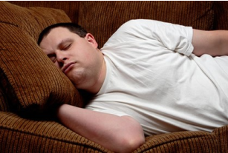
Ne postoji prostor u kojem čovek radi, živi ili spava, a u kojem nema štetnih zračenja. Duga izloženost kompleksnom uticaju štetnih zračenja isključivo remeti energetsku strukturu bioloških sistema, a to se odražava tako što dolazi do pojave raznih oboljenja, kako psiho-mentalnih tako i fizičkih. Dugi uticaj štetnih zračenja kod slabije građenih ličnosti,dovodi do pojave najštetnijih oboljenja, pa čak i do smrti.
Najopasnija mesta su ona na kojima se čovek zadržava,a to su krevet ili radno mesto.

Slide 9
Uticaj elektromagnetnih polja na životnu sredinu
Eksperimentima na životinjama, dopunjenim rezultatima istraživanja zdravstvenog stanja ljudi zaposlenih u zoni elektromagnetnog zračenja, dokazano je da izlaganje živog organzma elektromagnetnom zračenju dovodi do bioloških oštećenja organizma pa i do smrti. Povrede mogu biti akutne i hronične. Stepen oštećenja zavisi od intenziteta primljene zračene energije, trajanja izlaganja organizma zračenju i od frekvencije izvora zračenja
Ukoliko se živi organizam nađe u snažnom elektromagnetnom polju, tok promena je identičan kao i pri prekomernom zagrevanju bilo kojim izvorom toplote. Pod uticajem apsorbovane energije, joni u tkivima organizma prelaze u toplotno kretanje, stvaraju se struje visoke frekvencije, koje različito utiču na rad različitih sistema organizma.
Dosadašnja ispitivanja nesumnjivo potvrdjuju da usled dejstva elektromagnetnog zračenja postoji termički i netermički efekat.

Slide 11
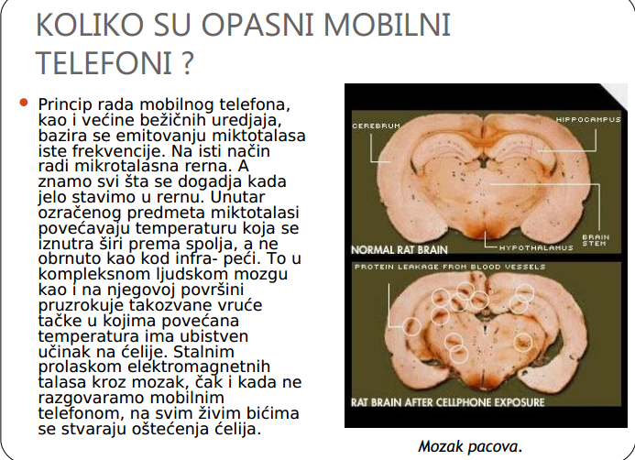

Slide 12
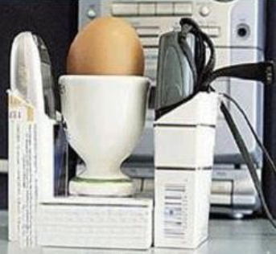
POMO U DVA MOBILNA Ć SKUVALI JAJE Prilikom eksperimenta istraživači su stavili jaje u posudu od porculana(koji je dobar provodnik toplote) i sa obe strane jajeta postavili po jedan mobilni telefon. Nakon toga su sa prvog mobilnog telefona pozvali onaj sa druge strane jajeta. Nakon prvih petnaest minuta trajanja "razgovora" na jajetu nije bilo promena. Ali, nakon 20 minuta ljuska jajeta je počela da se zagreva. Nakon 40 minuta skuvalo se belance, a nakon 65 i žumance.

Slide 13
Pčele osete signal telefona! Sirom sveta u posjednjih nekoliko godina alarmantno se smanjio broj pčela i dosad se nije znalo što je tome uzrok. Iako u pčela nije pronađena nikakva bolest, njihov broj dramatično opada. Dosad su među moguće uzroke navodili nepoznate viruse, pesticide, genetski inženjering semena i klimatske promene, ali ni za što nisu pronađeni dokazi. Znanstvenici sa Sveučilišta Punjab u Indiji napravili su ogled u koji su uključili dve košnice pčela. U jednu košnicu su stavili mobilni telefon na kojem su dvaput dnevno simulirali poziv u trajanju od 15 minuta. U drugu košnicu su stavili imitaciju mobilnoga telefona koji nije davao nikakav signal. Nakon tri meseca znanstvenici su otkrili da se broj pčela u košnici s aktivnim mobilnim telefonom znatno smanjio. Pčele izložene zračenju mobilnog telefona su se neobično ponašale, izlegle su znatno manje jajašaca i nisu proizvele med. Ovim pokusom su znanstvenici u Punjabu potvrdili više godina spominjanu mogućnost da su mobilni telefoni krivci za tako rapidno izumiranje pčela na svijetu.

Slide 14
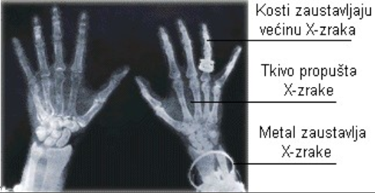
OKTRIĆE X-ZRAKA
1895. godine Rentgen je otkrio da kristali barijumplantinocijanida sijaju kada se postave u blizini katodne cevi (staklene cevi sa fluorescentnim ekranom na jednom kraju koja stvara snop negativno naelektrisanih čestica), čak i kad je cev prekrivena kartonom. On je zaključio da je novi oblik energije bio emitovan iz cevi i da, nasuprot svetlosti, ova energija može da prolazi kroz karton utičući da kristali sijaju. Rentgen je nazvao ove talase X-zracima.

Slide 17
HVALA NA PAŽNJI!

